Slide 1


Slide 2
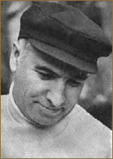
Юрий Яковлевич Яковлев
Родился 26 июня 1922 года в Ленинграде.
1940 год- призван в армию.
1960 год-первый рассказ «Станция мальчики».
1972 год-награжден орденом Трудового Красного знамени.
«Быть добрым хорошо и радостно. Добро приносит человеку то удовлетворение, какого не знает никогда злой; быть добрым – счастье.»

Slide 3


Slide 4
«Быть человеком» (урок - размышление по рассказу Ю.Яковлева «Рыцарь Вася»)
Цели урока: Выявить личностное восприятие текста; создать условия для формирования правильного нравственного выбора. Воспитывать любовь к ближнему, мужество, благородство, доброту, взаимопонимание. Развивать связную речь учащихся, пополнить словарный запас

Slide 5
Как относились к Васе окружающие?
Приятели:
Тюфяк
за медлительность
неповоротливость
неловкость

Slide 6
Мама
«Слон в фарфоровой лавке»

Slide 7
Друг
«На такого толстого никакие доспехи не налезут» (Толстяк)

Slide 8
Окружающие Тюфяк «Слон в фарфоровой лавке» Толстяк (приятели) (мама) (друг)

Slide 9
Сам Вася:
- привык к судьбе неудачника
- сердился на самого себя
- не ждал от жизни никаких неожиданностей
- мечтал защищать слабых и обиженных

Slide 10
Автор:
в его груди билось благородное сердце рыцаря
- он видел себя безымянным рыцарем

Slide 11
Словарная работа
Рыцарь
1.В феодальной Европе – военный человек 2. Перен.- Самоотверженный, благородный человек

Slide 12
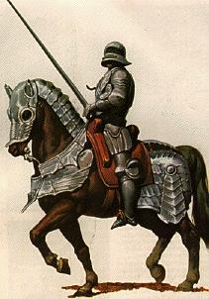
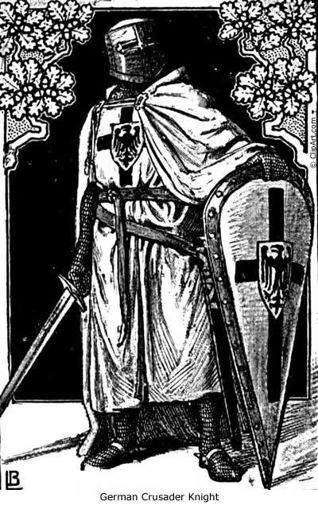
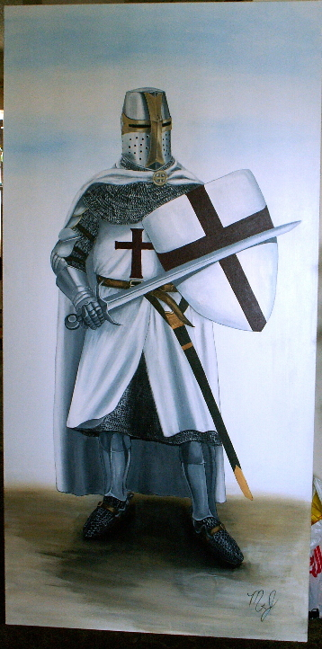

Slide 13
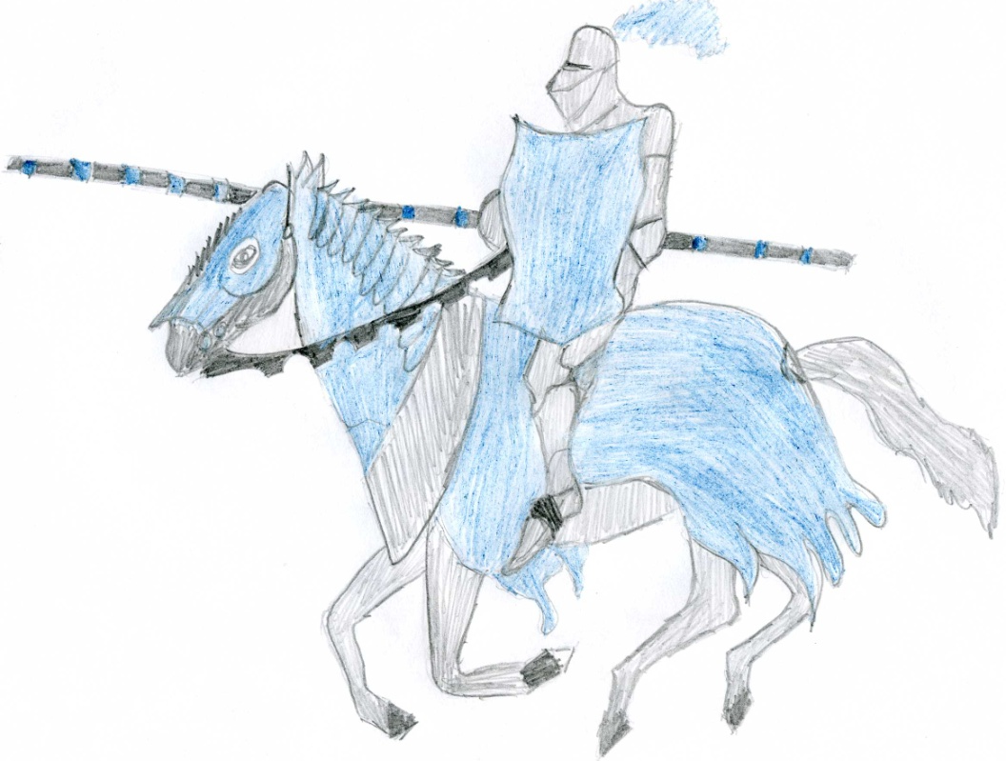
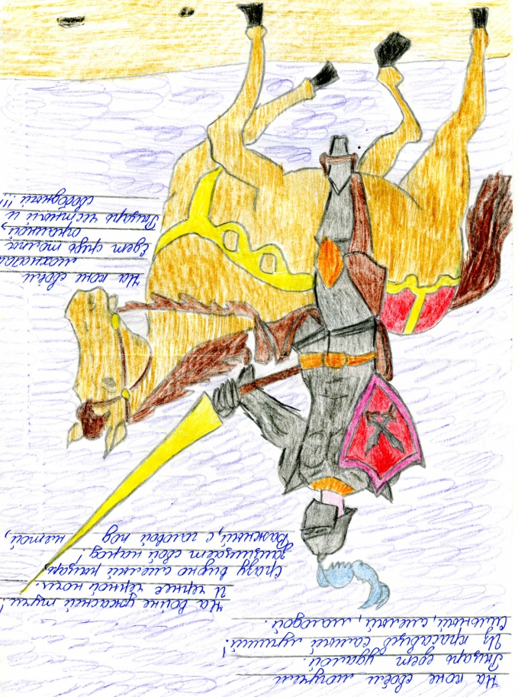
Наше творчество

Slide 14
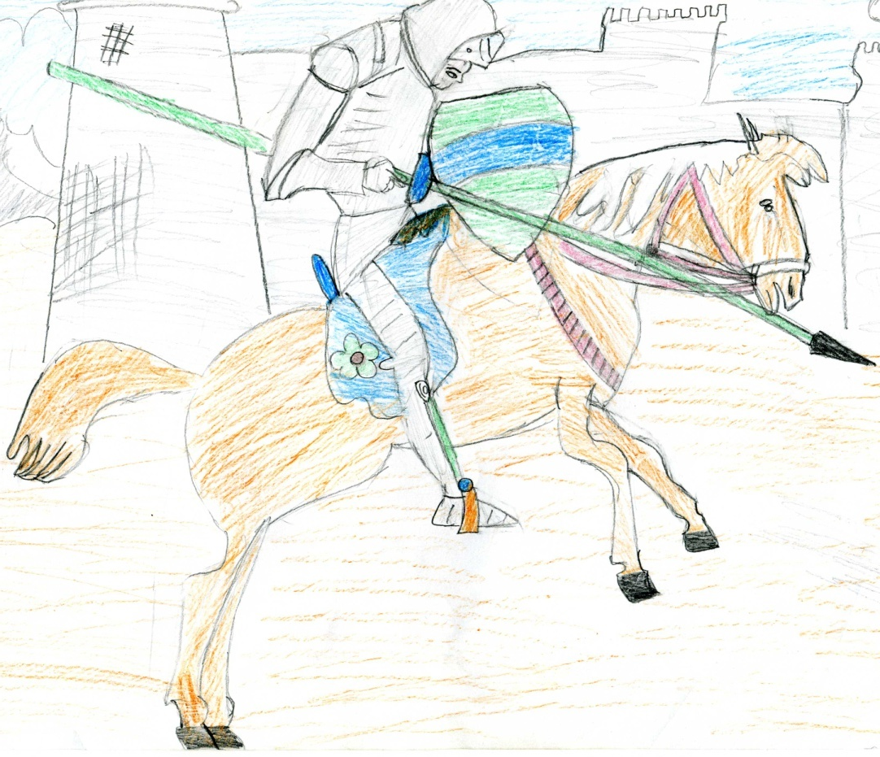
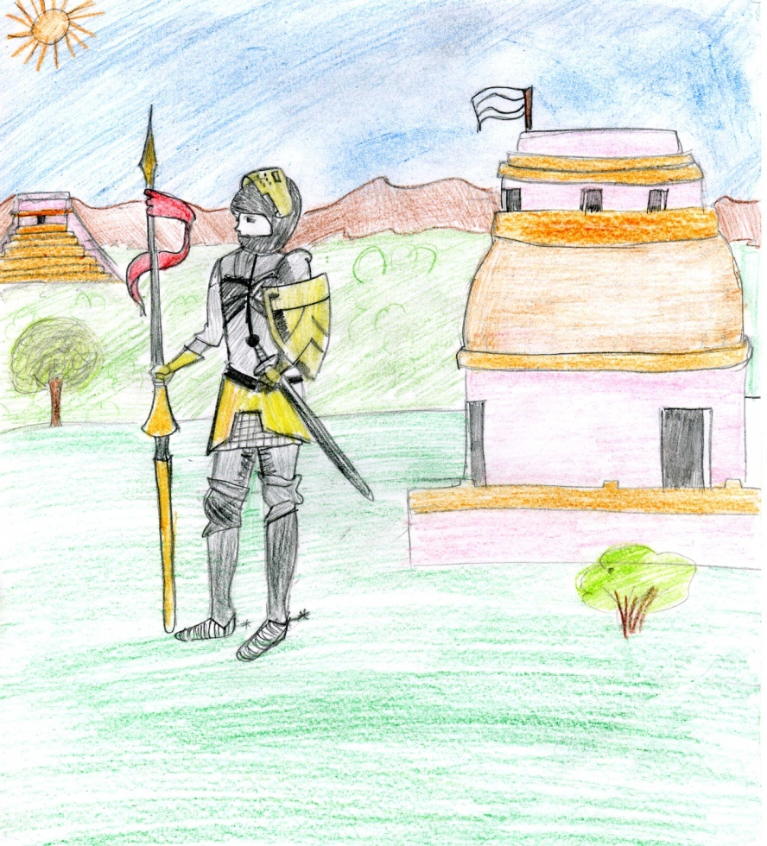
Наше творчество

Slide 15
Глаголы, характеризующие поведение «тюфяка» на реке
- шагнул
- дошел
- схватил
- поплелся

Slide 16
Глаголы, характеризующие действия героя до случая на реке
-раскачивался
- ходил вразвалку
- плелся
- с грохотом скатывался
- неуклюже сползал
- тяжело спрыгнул

Slide 17
Словарная работа
Антитеза
( греческое слово antithesis – противоречие, противоположение) - противопоставление

Slide 18
«Вот он идёт, мальчишка, человечек, а вглядишься – уже готовый, сформировавшийся человек!» Ю.Яковлев

Slide 19
Домашнее задание: Написать мини-сочинение «Какие уроки я получил, читая рассказ Ю.Яковлева «Рыцарь Вася»

